Slide 1
Immunvédekezés

Slide 2
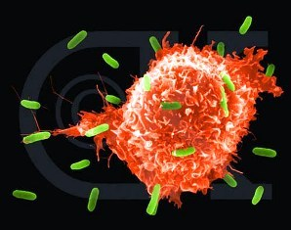
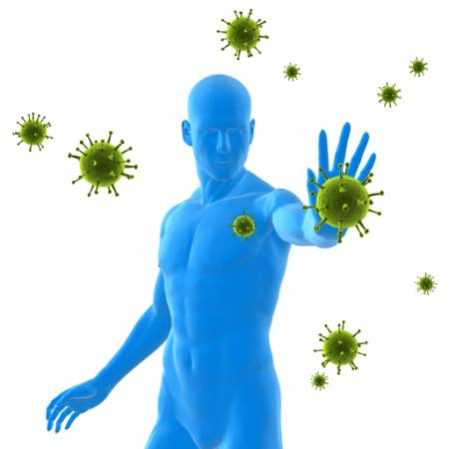
Immunitás Védettség
Az immunvédekezés
komplex folyamat (jelenség), melynek során az immunrendszer elemei aktív kölcsönhatásba lépnek a szervezetbe került idegen anyagokkal, esetleg saját, megváltozott sejtjeikkel.
Működésének alapja a „saját” és az „idegen” felismerésének a képessége.

Slide 3
Az egyed a megszületésekor 4 genetikusan determinált strukturális és funkcionális adottságot hordoz:
1. a leukocyták fagocitálóképességét
2. a gyomornedv sósavtartalmának baktericid hatását
3. a bőr (kültakaró), a tápcsatorna, légutak és húgyutak nyálkahártyája, mint elsődleges védelmi vonal létezését a behatoló kórokozókkal szemben
4. a szervezetben képződő kémiai anyagokat (pl. nyálban lizozim enzim, nyálkahártyákat védő fehérjekomplex, a properdin baktericid hatása)

Slide 4
Szervezet védekező rendszere:
Fehérvérsejtek (leukocyták)
Megtalálhatók:
vérben, szövetekben, vérképzőszervekben
Nem egységesek.
Képződésük helye szerint:
- csontvelőben képződő: granulocyta, monocyta,
- nyirokszervekben képződő: lymphocyta

Slide 5
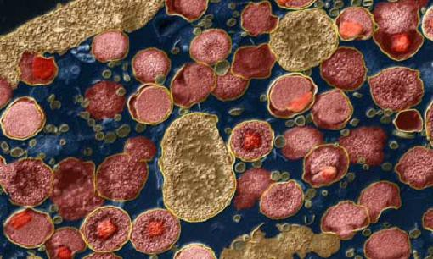
Leukocyták
Az immunrendszer részei
Granulocyták
Monocyták
Lymphocyták

Slide 6
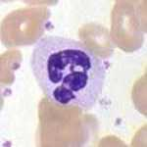
1. Granulocyták (mikrofágok):
- Neutrofil granulocyták: (szegmentált / karélyozott magvú)
Élettartamuk 9-13 nap, ebből csak 5-6 órát töltenek a vérkeringésben, a többi időt a szövetekben.
Legfontosabb funkciójuk: fagocitózis.
Mozgásukat, tájékozódásukat kémiai mediátor anyagok, elsősorban a baktériumokból vagy más sejtekből származó polipeptidek segítik.
A granulocyták a kórokozókat bekebelezik (fagocitálják).
Ők válaszolnak először a mikrobiális fertőzésekre.

Slide 7
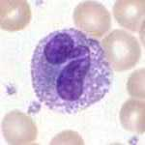
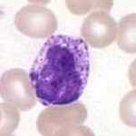
A granulocyták litikus v. proteolitikus enzimeket tartalmaznak, ezek szabad-gyököket képeznek (pl. szuper-oxid anion), melyek elpusztítják a bekebelezett kórokozókat, a cytoplazmában lévő lizoszómális fermentek pedig a mikroorganizmusok membránjának feloldásával „megemésztik” azokat.
Egy granulocyta 10-15 baktériumot is fagocitálhat.
- Eozinofil granulocyták:
Főként élősködők elllen harcolnak. Fagocitálnak. Allergiás reakcióban is részt vesz.
- Bazofil granulocyták:
Heparint termel. Allegrgiás reakciókban vesz részt. Gyulladásos mediátorok szintézise (hisztamin, szerotonin, prosztaglandin)

Slide 8
2. Monocyták (macrophagok, hízósejtek):
Egymagvú fvs-ek. A perifériás vérben található legnagyobb sejt, a vérből 24 óra múlva emigrál a szövetekbe.
RES – Reticulo Endothelialis Systema vagy
MPS - Mononuclear Phagocyte System (ide tartoznak a granulocyták-mikrofagok és a monocyták -makrofágok/)
Reticulo = hálózat, Endothelium = vér és nyirokerek belső falát alkotják, System = rendszer
Tagjai: behálózzák az egész szervezetet, a szervezet első védelmi rendszerébe tartoznak, nem tömörülnek szervekbe.
Fagocitálnak, ők mutatják be a T-sejteknek a kórokozókat, hogy azok később felismerjék és megöljék őket.

Slide 9
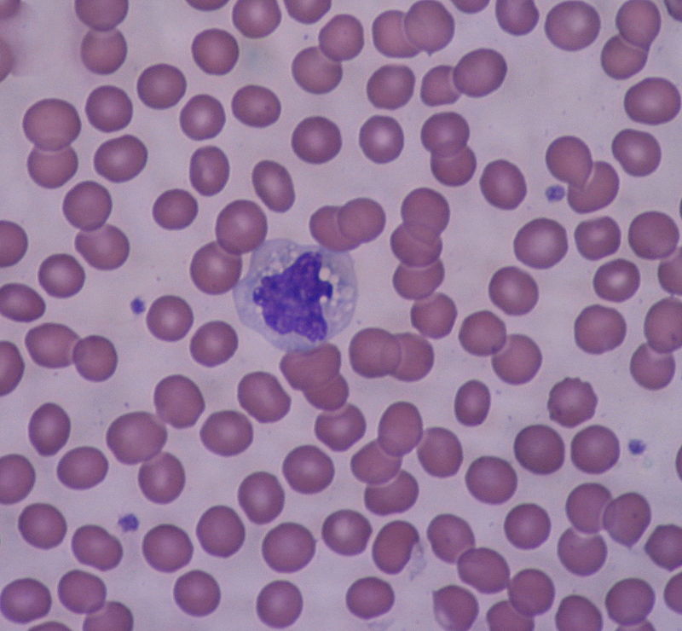
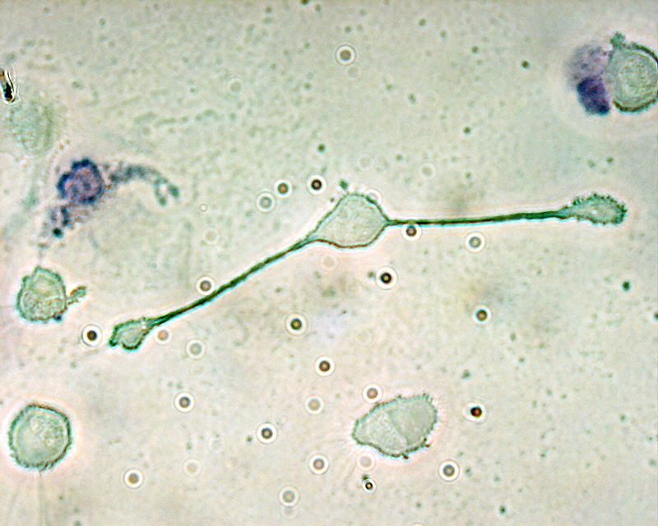
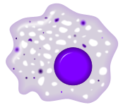
Szöveti macrophagok vagy kötött macrophagok: Nyúlványaik, receptoraik segítségével valamely szövetben lehorgonyoznak.
a kötőszövetben található histiocyták,
a máj Kupffer-sejtjei,
a tüdő alveolaris macrophagjai,
agyban mikroglia-sejtek
2. Szabad macrofágok: vérben vándorolnak (makrofágok - monocyták)
Részt vesz a fagocitált részecskék (sejttörmelékek) lebontásában, immunreakciókban.
Szekretálnak pirogén anyagokat, prosztaglandinokat és néhány enzimet (pl. angiotenzin-konvertázt)

Slide 10
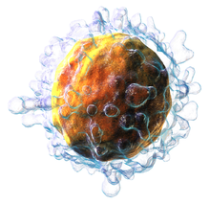
3. Lymphocyták (nyiroksejtek)
A nyirokszervekben képződnek a csontvelőből származó prekurzor sejtekből. A perifériás vérkép legkisebb sejtjei.
Immunkompetenciájukat részben a thymusban (T), részben a nyirokszervekben (B) /csontvelő, nyirokcsomó, lép/ nyerik el, így eredetüket tekintve T- és B-lymphocyták lehetnek.
A vérben keringő lymphocyták 70%-a T-lymphocyta és a celluláris immunreakciókban vesz részt.
30%-nyi B- lymphocytából antigénstimulus hatására plazmasejtek keletkeznek, s a humorális immunvédekezésben igen jelentős immunglobulinokat termelik.
- globulinok: tömegük és fertőzésekkel szembeni védőfunkciók alapján 5 osztályba sorolhatók: IgA, IgG, IgD, IgM, IgE

Slide 11
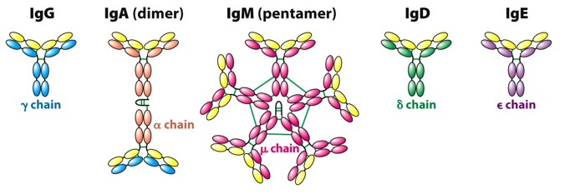
B- lymphocytából
IgA:
Nyál, könny, orrváladék, légúti váladékok, gyomor-bél rendszer váladékának ellenanyaga.
Elsősorban a gyomor-bél rendszer és a légutak irányából jövő fertőzések ellen nyújt védelmet.
Termelése csak a megszületésünk után 3-4 héttel indul meg, a felnőttekre jellemző koncentráció csak az 5.-6. életév után alakul ki.

Slide 12
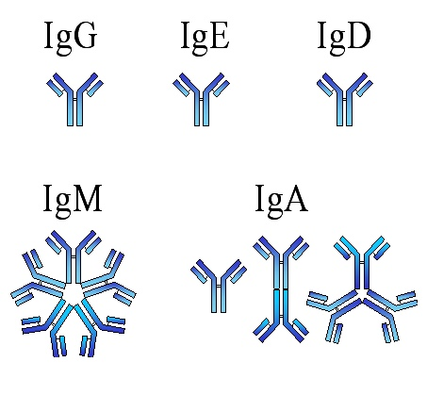
IgG:
Az újszülöttet a placentán áthatoló anyai IgG védi az élet első heteiben a mikroorganizmusok hatásától.
Antibakteriális és antivirális ellenanyag, ide tartoznak az antitoxinok is.
Jelentősen gyorsítja a fagocitózist.
OSZPONIZÁLNAK – rátelepednek az antigénre és ezzel jelzést adnak a falósejtek számára.

Slide 13
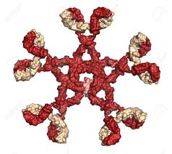
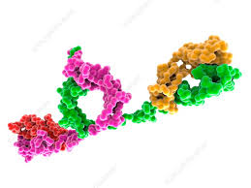
IgM:
Felületén számos antigénkötő hely található,
emiatt immunológiai aktivitása igen nagy.
IgM ellenanyagok a vércsoportantigének elleni izohemagglutininek (anti-A és anti-B). Antigénekkel kötődve szabad szemmel látható reakciót ad.
Antigénstimulusra először IgM ellenanyagok biztosítják a védekezést (korai reakció), később IgG veszi át ezt a funkciót.
IgD:
• Vérplazmában csak nyomokban fordul elő, természetes ellenanyagok körébe tartozik.

Slide 14
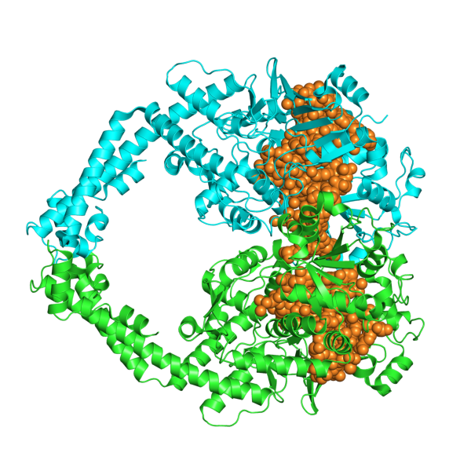
IgE (reagin)
• A vérplazmában kevés mennyiségben fordulnak elő.
A bőr sejtjeihez, a bazofil granulocitákhoz kötődik, s ha ezek a komplexek specifikus antigénekkel (allergénekkel) kapcsolódnak, korai allergiás reakciót megindító mediátorok (hisztamin) szabadulnak fel.
• Funkciója az azonnali allergiás reakciók (szénanátha, urticaria, asthma bronchiale) kiváltása.
A bőrszenzibilizáló ellenanyaggal a reaginnal azonos.

Slide 15
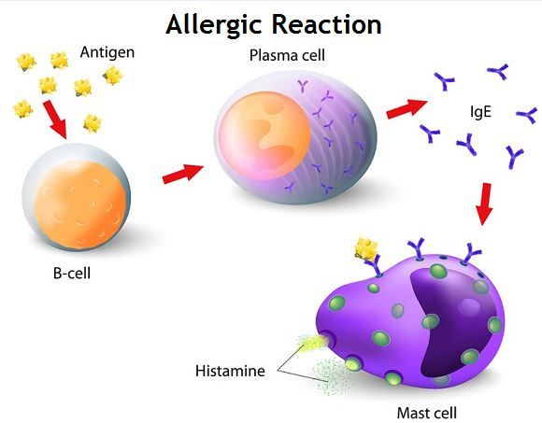

Slide 16
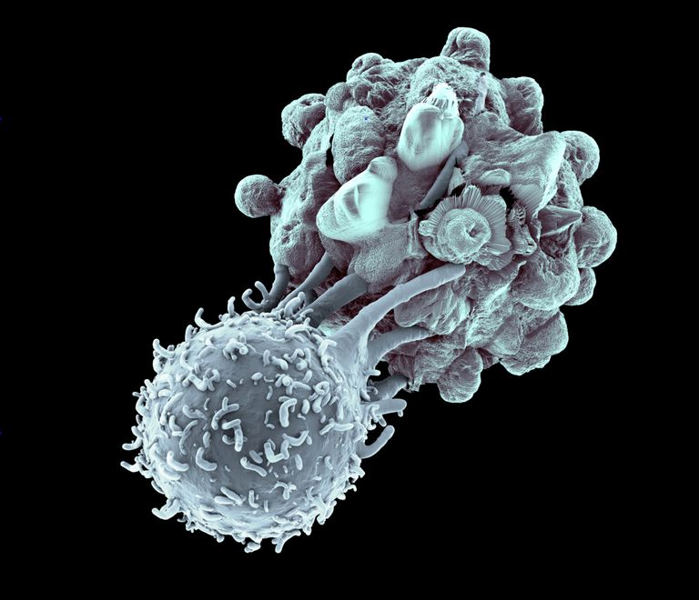
T-lymphocyták (T-sejtek)
• Immunkompetens sejtek, magukban hordozzák az idegen és a saját struktúrák felismerésének képességét.
• A magzati májból és csontvelőből a lymphocyta-elősejtek a vérárammal a thymusba áramlanak, s itt válnak immunkompetes sejtekké.
• A thymus a 9. inrtauterin héttől funkcionál és pubertáns után pedig elsorvad.

Slide 17
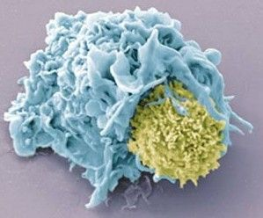
Az immunológiai érés után a T-lymphocyták irányítják az immunrendszer működését.
2-3 nap után a thymusból a velőállományának venuláján keresztül kiáramlanak (emigráció) és benépesítik a perifériás nyirokszervek thymusdependens régióját (nyirokcsomók, lép).
A T-sejtek hosszú életűek (100 naptól 10 év).
• Sejtmembránjukon thymus eredetre utaló antigéneket és antigénekkel specifikus kötődésre képes antigénfelismerő (antigénkötő) receptorokat találunk.

Slide 18
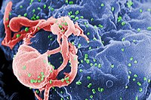
T-lymphocytáknak 5 alcsoportja:
Iniciátor sejt (Ti):
Celluláris immunválasz megindítása,
Helper (segítő) sejtek (Th) /CD4 marker/:
Celluláris és humorális immunfolyamatokat serkentik. A többi lymphocytát szabályozza
B lymphocyták működését serkentik
Citotoxikus sejtek (Tc) /CD8/:
Az idegen sejteket feloldják és elpusztítják.
Szuppresszor sejtek (Ts):
Gátló hatást fejtenek ki a citotoxikus sejtekre és a B-lymphocytákra.
Memóriasejetek (Tm):
Tárolják az idegen anyaggal való találkozás emlékét és biztosítják egy újabb, azonos antigéninvázió esetén az elegendő immunanyagkészletet.

Slide 19
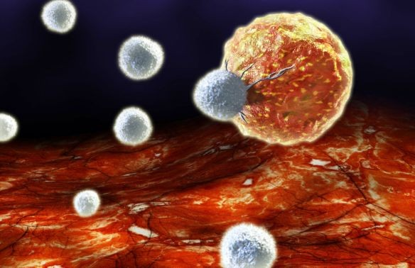
Nullsejtek (Killer-sejtek)
A keringő lymphocyták egy része nem rendelkezik sem a T-, sem a B-sejtekre jellemző felszíni markerekkel, ezért ezeket nullsejteknek szokták nevezni.
Ezek igen agresszív, természetes ölősejtek, amelyek nem specifikusan, számos sejtféleséget képesek elpusztítani (pl. daganatsejteket).
Azokat a sejteket pusztítják el, amelyekkel az ellenanyag az antigénnel már kötődött.

Slide 20
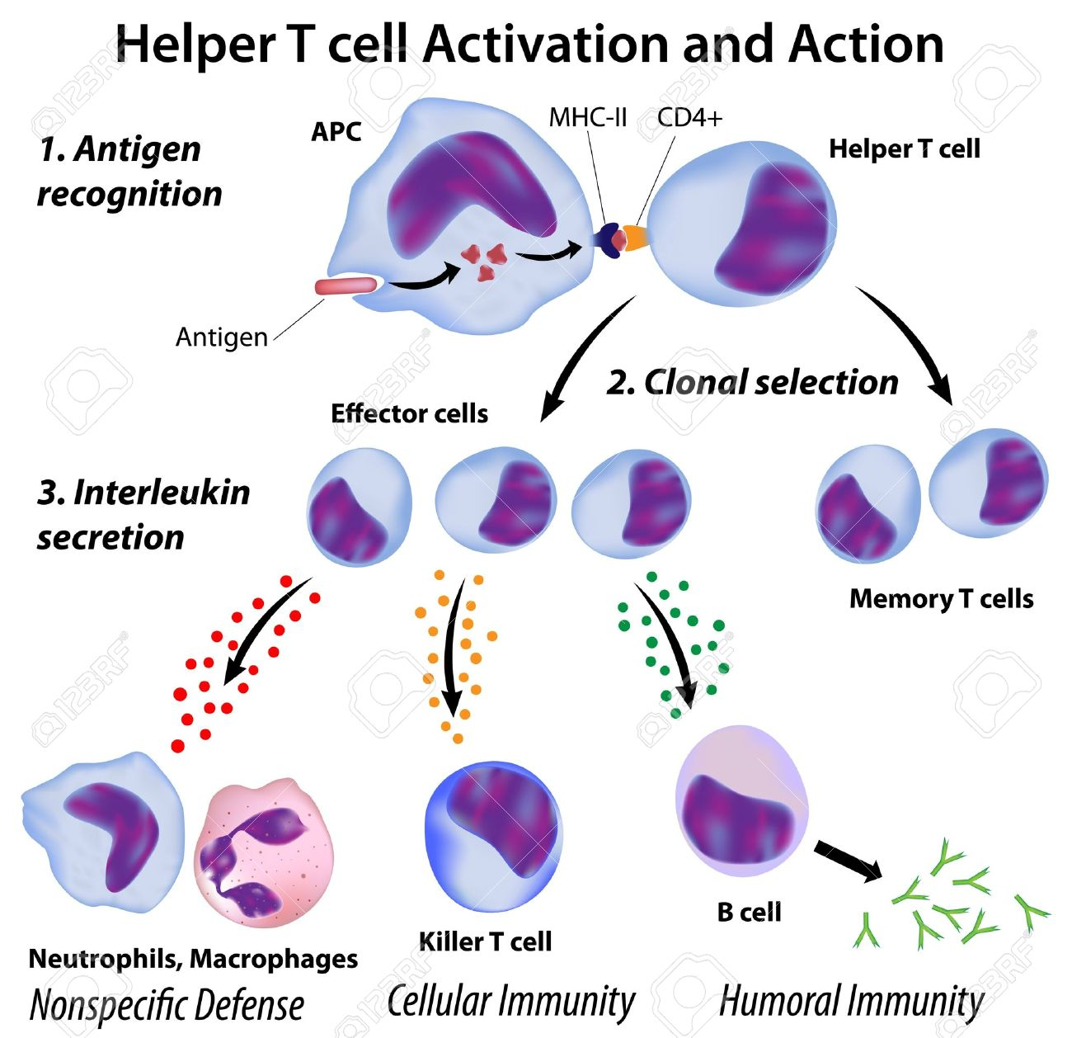

Slide 21
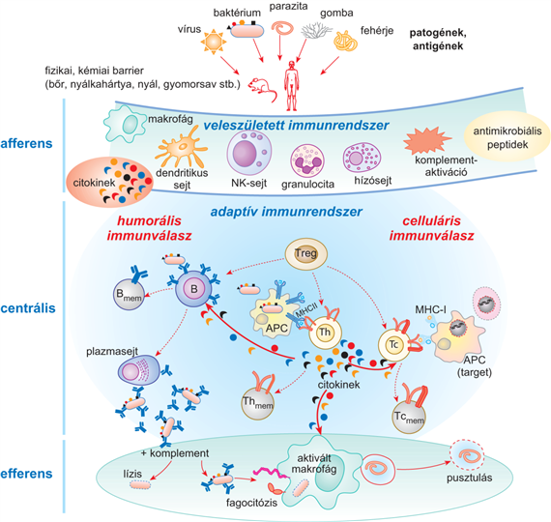

Slide 22
ANTIGÉN (Immunogén)
Minden olyan anyag, amely a szervezetbe jutva ellenanyag-termelést indít meg, s a képződött ellenanyaggal specifikusan kötődik, azaz immunválaszt vált ki.
SAJÁT anyagának tekinti az immunrendszer minden olyan vegyületet, amellyel az intrauterin életben, az immunológiai éretlenség stádiumában találkozott.
Ha a megszületés után a szervezet az említett anyaggal ismét kontaktusba kerül, már nem indítja el az immunválaszt ellene immuntolerancia.
IDEGEN marad a szervezet számára minden olyan anyag, amellyel csak ez immunológiai érettség állapotában találkozik.
Az immunológiai érettség a megszületéskor ill. közvetlen utána alakul ki.

Slide 23
Antigének jellemzője:
1. specifitás – hatására a képződött ellenanyaghoz v. immunsejthez specifikusan kötődni képes,
2. Immunogenitás – immunválasz megindító képesség.
Egy adott antigén ellen képződött ellenanyag csak a képzését kiváltó antigénnel lép reakcióba
Haptének v. félantigének:
olyan anyagok, amelyek önmagukban nem váltanak ki immunválaszt, de karrierfehérjéhez (hordozó részhez) kapcsolódva immunogénné válnak

Slide 24
3 antigéncsoportot különböztetünk meg:
Autoantigének: a szervezet saját testanyagai, s amelyeket kóros körűlmények között az immunrendszer „idegenként” regisztrál, s ellene ellenanyag- (autoantitest-) képzést indít meg.
Izoantigének: azonos faj különböző egyedeinek egymástól eltérő antigénjei Pl. ABO v. D felszíni vércsoportantigének.
3. Heteroantigének: különböző fajú egyedek antigénhatású anyagai Pl. vírus, baktérium stb.

Slide 25
ELLENANYAGOK (Antitestek)
A szervezet integritását veszélyeztető antigén szervezetbe való behatolására specifikus kémiai anyagok (ellenanyagok) képzésével válaszol, melyek a humorális immunreakciók elemei.
Specifitás: egy adott antigén ellen képződött ellenanyag csak a képzését kiváltó antigénnel lép reakcióba.

Slide 26
ELLENANYAG-TERMELŐDÉS KINETIKÁJA
Elsődleges ellenanyagválasz:
A szervezetbe első alkalommal bekerülő antigén hatására jön létre.
Főleg IgM ellenanyag termelődik.
Antigén bejutása után 4.-5. napon mutathatók ki, szintjük alacsony és a 14-15. nap táján csökkenni kezd.
Az antigén kórokozónak elegendő ideje van elszaporodni és megbetegíteni a szervezetet.

Slide 27
Másodlagos ellenanyagválasz:
Ugyanazon antigén ismételt bejutására fejlődik ki.
Az ellenanyagtermelés órákon belül megindul, sokkal nagyobb mennyiségben termelődnek, szintjük sokkal hosszabb ideig fennmarad.
Alapja: az immunológiai memória
Az immunrendszer gyors reakcióra képes a kórokozót már akkor ártalmatlanítani tudja, amikor az még nem szaporodott el a szervezetben.

Slide 28
Immunitás
A szervezetnek azt a képességét, hogy kivédi vagy legyőzi a virulens, patogén mikroorganizmusok invázióját, rezisztenciának nevezzük.
Rezisztencia: az egyén fertőző betegségekkel szemben tanúsított ellenállása.
Az ellenállásért felelős faktorokat 2 fő csoportba, a fajlagos (specifikus) és a nem fajlagos ellenállás csoportjába sorolhatjuk.

Slide 29
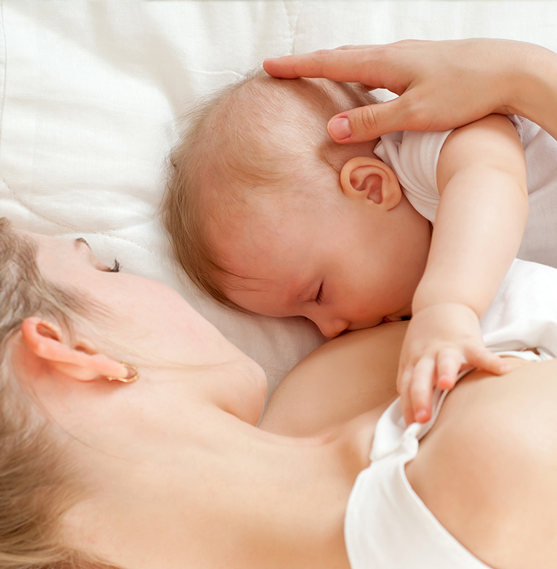
Veleszületett, maternális immunitás:
Az anyából csak IgG típusú ellenanyag jut a placentán át a magzatba.
A megszületés után, lebomlásáig ez az anyai IgG, ill. az anyatej szekretoros IgA tartalma biztosít az újszülött számára védőanyagot saját aktív ellenanyag-termelése megindulásáig.

Slide 30
Szerzett immunitás:
1. Természetes:
megszerzése aktív munkát igényel a szervezettől, a fertőzés kiállása vagy látens fertőzés kapcsán a szervezet maga állítja elő az ellenanyagot.
2. Mesterséges:
- Aktív: élő attenuált, vagy elölt kórokozókat juttatunk a szervezetbe, s ezzel a szervezet immunapparátusát aktív védekezésre serkentjük (pl BCG-védőoltás)
- Passzív: kész immunanyagokat (-globulint) juttatunk a szervezetbe.

Slide 31
Fajlagos immunitás
Immunis az az egyén, aki egy adott kórokozóval szemben specifikus ellenállással rendelkezik.
A specifikus rezisztenciát közvetíthetik sejtek (celluláris immunitás) v. ellenanyagok (humorális immunitás)
Mesterséges passzív immunizálás:
Ellenanyagokat juttatunk a szervezetbe.
Más szervezetben (állat, ember) termelt kész ellenanyagot visznek be immunsavó formájában a megvédendő szervezetbe.
A szervezet azonnal védetté válik, de csak rövid ideig (2-6 hét).
Az állati eredetű gammaglobulin hatása rövidebb 10-14 nap.
Mesterséges aktív immunizálás:
Antigént viszünk be a szervezetbe, s ezzel a szervezetet megfelelő immunválaszra, s így a várható fertőzéssel szemben védettség kialakítására késztetjük.
Antigén:
- élő attenuált (gyengített virulenciájú) kórokozó,
- elölt kórokozó,
- toxoid (méregtelenített toxin)

Slide 32
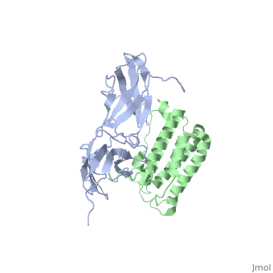
Nem fajlagos immuniás:
Többféle kórokozók ellen hatásosak. Legtöbbször ezek akadályozzák meg a mikroorganizmusok invázióját.
- fagocitózis,
- Lizozim - baktériumot elpusztítja, feloldja
- Interferon - antivirális hatása van addig, amíg a specifikus immunanyagok /5-7 nap/ meg nem jelennek
- Vírusneutralizáló ellenanyag – a virion felszínéhez kötődve megakadályozza az adszorpciót, a sejtbe való bejutást és magát a szaporodást.

Slide 33
Faji immunitás:
Egyes kórokozók csak embert, mások csak bizonyos állatfajokat betegítenek meg.
Az egyes emberek sem egyformán érzékenyek az egyes kórokozókra.
Azért nem fajlagos immunitás, mert
rezisztens egyedekben a kórokozókkal szemben specifikus ellenanyagok v. celluláris immunitás nem mutatható ki.

Slide 34
